Slide 1
GPT简介

Slide 2
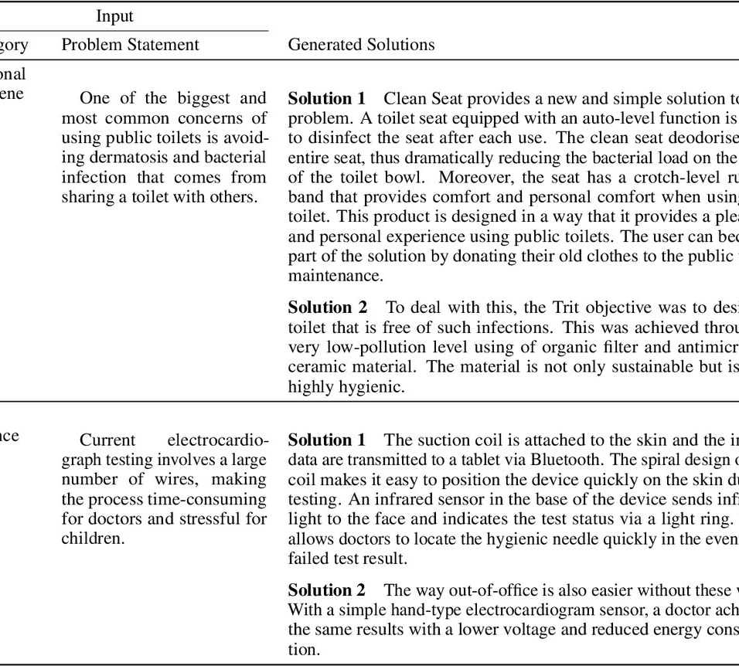
什么是GPT
GPT（Generative Pre-trained Transformer）定义
一种基于Transformer架构的生成式预训练模型，由OpenAI提出
采用海量文本数据进行预训练，具备强大的文本生成与理解能力
具有高度可扩展性和广泛的适应性，可应用于多种任务

Slide 3

GPT的核心特性
预训练与微调机制
通过无监督学习预训练模型，再对特定任务进行有监督微调
优异的文本生成效果
能够生成流畅、连贯、符合语境的自然语言文本
在对话、写作辅助、问答系统等领域表现突出
可扩展性
支持多轮对话、知识推理、信息检索等复杂应用

Slide 4
GPT模型发展历程
GPT-1
首个提出的版本，证明了大规模预训练有效性
GPT-2
显著提升了文本生成质量，实现更自然、更准确的回答
GPT-3
模型参数达到1750亿，具备更强的上下文理解与生成能力
GPT-4及后续版本
融合多模态输入，进一步提升智能水平与泛化能力

Slide 5
GPT的应用场景
智能对话系统
帮助开发智能客服、聊天机器人等
自动文本生成
用于写作辅助、摘要生成、内容创作等
问答系统
支持基于知识库的智能问答服务
多语言翻译
助力高质量自动翻译及跨语言交流

Slide 6

未来展望
持续提升模型能力与安全性
更加智能，可靠且具备广泛应用前景
推动AI在教育、医疗、金融等领域的创新实践
Looking forward to more innovation...

